Slide 1

いつも使っている【Excel】 を使って
インボイス制度対応QRコード付！
見積・受/発注請求書のカンタン伝票発行システム
ご利用ガイド・ブック
●この製品は伝票発行や記帳を ほとんど手書き
で作成しているお客様に おススメ！です
●対応が容易でない「適格請求書（令和５年１０月１日
施行）」への円滑な対応を可能にします
ほぼ
エクセル「伝票入力シート」に １行入れるだけで完了します。
併せて「岸田アプリ」手引書を参照下さい。
次のステップでは、「紙ナシ」、「Faxナシ」も可能です。

Slide 2
ファイル・リスト （目次）
準備編
● 見積・受・発注・請求書作成シート（マスターデータファイル） MS（マイクロソフト社） Excel マクロ有効ブック
（QR生成コード組込み オフィス管理コード 一覧）
● 売上台帳シート Excel ブック
● 納入先（お得意先）台帳シート Excel ブック
● QR付納品書 （データ変換シート） Excel ブック
● 仕入台帳シート Excel ブック
● 仕入先（協力企業・部品／材料販売、物流企業 ） Excel ブック
● 金額記載のない現品票・出荷案内書 Excel ブック
業務編

Slide 3
準備編

Slide 4
準備編
●エクセル（アルゴメエクセルファイル）を開いて下さい。
●事前に （１）マスターデータ（見積・受・発注・請求書作成シート）の下部にある【シート番号】を見て、
（①得意先コード番号表）に、自社の取引先の情報を記載しましょう。
●事前に （２）、 「③伝票入力シート」をクリックし開いてください。
事前確認できる 「見積・受・発注・請求書」の項目に、自社の必要情報を記載しましょう。
●事前に （３）その他必要な項目の追加、印刷用伝票のデザイン等は、 ご利用の企業様で
ご自由に変更が可能です。
※ 【ご注意】
下部のシート見出が黄色の場合、ここは決して変えないように願います。
およびシート上の濃淡のある項目のうち、濃の項目には入力が必要です。

Slide 5
①得意先コード番号シート（納入先台帳）の準備
「③伝票入力シート」に自動で転記できる納入先・仕入先の台帳（マスターファイル）です。
Sheet１に、エクセルシートを貼り付けます。Ｓｈｅｅｔ１が「①得意先コード番号シート」になります。
A列：「№」、B列:「社名」、「敬称」・・・以下 L列「業務責任者」まで。 入力してください。
ただし、納入先の部署・工場が異なる場合は、Ｋ列： 「部署窓口責任者」以下を別に追加します。
「①得意先コード番号シート」の得意先コードから仕入先情報までをご確認ください。
Ｋ列： 「部署窓口責任者」以下 L列「業務責任者」までの担当者に異動があるときは、
自社ルールに基づき、注意して変更するようにして下さい。

Slide 6
業務編

Slide 7
書類作成の流れ（見積書から請求書まで）
１．「③伝票入力シート」に、入力します。（間違いなく入力されているかを確認するクセをつけましょう。）
取引内容（受注日付・得意先コード・会社名・担当部署・受注番号・品目・明細・数量・税抜単価
・税込金額・現品票（金額無し）・納期…以下、仕入先情報。
2． 以降は、「④見積書作成」「⑤受注（売上）台帳」「⑥注文請書」「⑦納品書」「⑧請求書」
「⑫出荷案内書or現品票」・・・ここまでがお得意先への情報です。 （⑫の利活用はお客様次第)
ー－－－－－－－－－－－－－－－－－－－－－－－－－－－－－－－－－－－－－－－－－－
3． 「⑨仕入注文（発注）書・加工依頼書」「⑩仕入伝票（納品後必要）仕入台帳同時作成」・・・
ここまでが仕入先への情報。
ー－－－－－－－－－－－－－－－－－－－－－－－－－－－－－－－－－－－－－－－－－－
4． 「⑪配車依頼連絡書」・・・納品時の物流： A（物流企業）、B（仕入先が納品）、C（自社が納品）
（⑪の利活用はお客様次第)
記載内容に間違いがないか再確認し、受注は「⑤受注（売上）台帳」に、仕入は「仕入台帳」へ「コピペ」する
５．入金確認したら「⑤売上台帳」シートの入金チェックを手入力します。

Slide 8
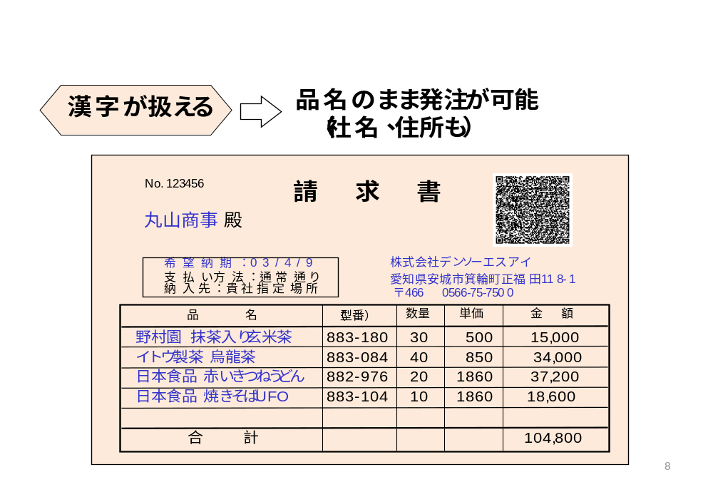
中小零細の請求書事務の一挙自動化 先ずは「中部地区」
令和五・十月
インボイス制度対応

Slide 9
見積・受・発注・請求書の得意先＆仕入先のエクセルファイル内のシート構成と 作成・発行 の伝票の全体像
デー入力規則とご利用時の留意点
No シート名
１． ① 得意先コード番号表
２． ②見積台帳
３． ③伝票入力シート
４． ④提出見積書作成
５． ⑤受注（売上）台帳
６． ⑥注文請書
７． ⑦納品書 （金額記載）
８． ⑧請求書
ー－－－－－－－－－－－－－－－－－－－
９． ⑨仕入注文書・加工依頼書
１０． ⑩仕入伝票（仕入台帳同時作成 ）
１１． ⑪現品票・出荷案内書
１２． ⑫配車依頼連絡書
● 税込総額は、指定税率から自動入力されます。
● 数量単位の名称は、自動プルダウンされます。
● １ページに記載可能な見積・納品・請求書の品目数は、
５点まで。（それ以上は、もう1枚追加して下さい）
● ＱＲコード出力時の税率は整数値で表示されます。
１０％の場合は１０ （税率は、８、１０があります）
● 単価は、整数値で、税抜学表記とします。
（以下、 中尾様）

Slide 10
ここから受注作業が 始まります。 受注（売上）・仕入台帳データ（自動入力）の確認
「③伝票入力シート」に入力した「受注内容」情報を、受注（売上）台帳にコピペで入力します。
次に、「⑥注文請書」を２枚印刷します。 お客様にお渡しする（送る）原本と保管用です。 この「⑥注文請書」は すぐにお客様にご提出。 もう１枚は、社内業務用の原本です。
業務担当は、伝票を発行。 「⑦納品書」「⑧請求書」を印刷し、納品日迄保管します。
業務担当は、同時に仕入先に、「⑨注文（発注）書・加工依頼書」「⑩仕入伝票」を作成。（担当責任者の許可を得てから）仕入先に⑨注文(発注）書、 また、「⑫配車依頼連絡書」も発行し、納品・物流関連の手配をします。）
仕入れ担当は、「⑨注文（発注 ）書・加工依頼書」を基に、 購入材料、購入部品を手配。
以上で、この受注（売上）・仕入台帳が、自動入力されます。
また、各社ごとのすべての取引が含まれた、「期間取引履歴」ができます。
「入金情報」「支払情報」だけは、その都度、必要に応じて「手入力」して完成してください。

Slide 11
納入（売上）情報の入力について
１ 見積担当者が、取引先からのご要望事項（納入（売上）必要情報）を、 ③伝票
入力シートに手入力します。 これで、「④提出見積書作成」が出来上がります
２．「③伝票入力シート」を見積台帳にコピペします。
３．間違いがないことを確認後、この提出見積を「印刷」します。
提出用１枚、保管用１枚、計２枚。
４．この提出用見積書を、営業担当者が、お得意先企業に提出し、お客様からの
発注を待ちます。

Slide 12


QRコード変換シートの利活用
１ ご注意ください。 QR付納品書と、QR付現品票（金額情報なし） は別の取り扱いです。 前者は．
金額記入を行い、後者は、金額記入しません。
２．特に、仕入先に対する「⑨仕入注文（発注）・加工依頼書」「⑩仕入伝票」にはQRコードを付表。
この際の「QRコード読み取り」は、２ページ目の 「岸田型手引書（規格集）」で指示の通り、
「スマホ」で行います。
3 仕入先・外注先にもQRコード付票を是非、おすすめください。双方が、検収から経理・決済
まで自動・省力化が可能になります。
4 また、QRコードをスマホで読み込むアプリが出力する仕入先の納品書は現場に届き、
EXCELシートは、経理に転送され、会計業務 の省力化につながります。

